Slide 1
트리
CHAPTER
08

Slide 2
8.1 트리란?
계층적인 자료의 표현에 적합한 자료 구조
일반트리의 표현 방법

Slide 3
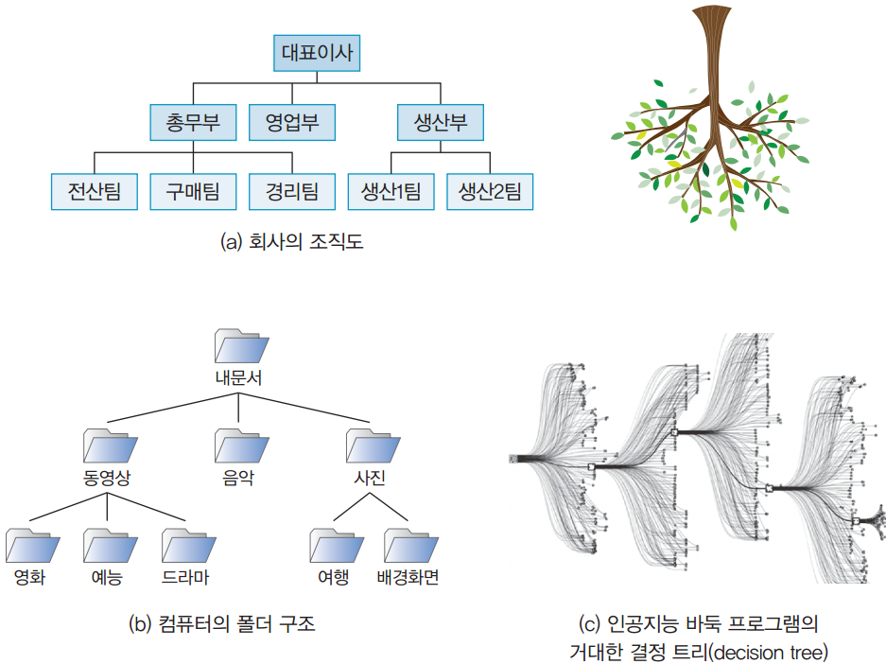
트리란?
계층적인 자료의 표현에 적합한 자료 구조

Slide 4
트리란?
계층적인 구조
HTML과 XML 의 문서 트리, 자바 클래스 계층구조, 운영체제의 파일시스템, 탐색트리, 이항(Binomial)힙, 피보나치(Fibonacci)힙에서 사용
일반적인 트리의 정의
노드들로 이루어져 있고, 노드들 사이의 부모자식관계
노드: 데이터와 자식 노드에 대한 정보(참조)를 포함
0개 이상의 자식노드를 가짐

Slide 5
트리의 정의
A tree is a finite set of nodes such that:
There is a specially designated node called the root (루트), and the remaining nodes are partitioned into k>=0 disjoint sets T1, ..., Tk, where each of these sets is a tree.
We call T1, ..., Tk the subtrees (부트리) of the root.

Slide 6
트리의 정의
root
T₂
T₃
T₁

Slide 7
트리의 용어
Node(노드):
The degree (차수) of a node is the number of subtrees of the node
The node with degree 0 is a leaf or terminal node (잎노드 혹은 단말 노드).
A node that has subtrees is the parent (부모 노드) of the roots of the subtrees.
The roots of these subtrees are the children (자식 노드) of the node.
Children of the same parent are siblings (형제 노드들).
The ancestors (조상 노드들) of a node are all the nodes along the path from the root to the node.
The descendants (자손 노드들) of a node are all the nodes in the subtree

Slide 8
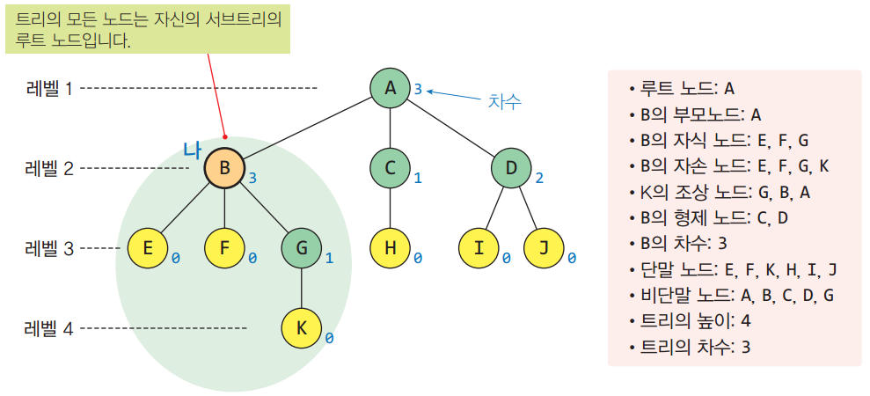
트리의 용어
노드
루트 노드
간선 또는 에지
부모 / 자식 / 형제
조상 / 자손
단말(잎)노드 / 비단말 노드
노드의 차수 : 자식노드 수
트리의 차수 : 노드 최대차수
레벨
트리의 높이
포레스트(forest)

Slide 9
트리의 용어: 레벨과 높이 (깊이)
The level of a node:
level of a node x = 1 (혹은 0) if x is root
1+ level of its parent, otherwise
The height(depth) of a tree
Maximum of the level of all nodes

Slide 10
루트 노드
A
레벨 1
B
C
D
레벨 2
높이
4
E
F
G
H
I
J
레벨 3
K
L
M
N
O
P
레벨 4

Slide 11
Ordered Tree
각 노드의 자식노드들의 순서가 의미가 있는 트리

Slide 12
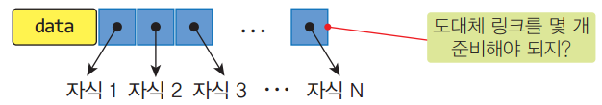
일반 트리의 표현 방법 (1)
일반적인 트리를 메모리에 저장하려면 각 노드에 키와 자식 수만큼의 레퍼런스 저장 필요
노드의 최대 차수가 k라면, k개의 레퍼런스 필드를 다음과 같이 선언해야
N개의 노드가 있는 최대 차수가 k인 트리
None 레퍼런스 수 = Nk – (N-1) = N(k-1) + 1
Nk = 총 레퍼런스의 수
(N-1) = 트리에서 부모-자식을 연결하는 레퍼런스 수
k가 클수록 메모리의 낭비가 심해지는 것은 물론 트리를 탐색하는 과정에서 None 레퍼런스를 확인해야 하므로 시간적으로도 매우 비효율적
k

Slide 13
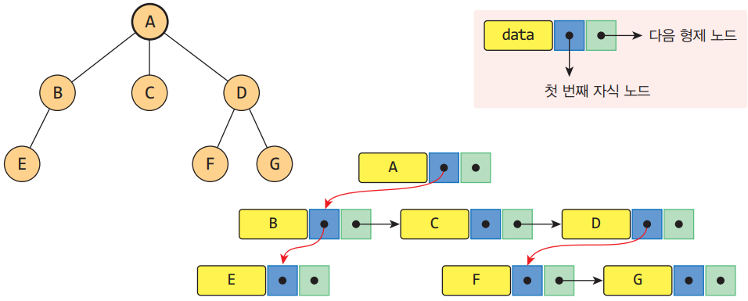
일반 트리의 표현 방법 (2)
다른 방법

Slide 14
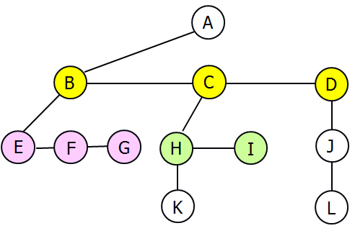
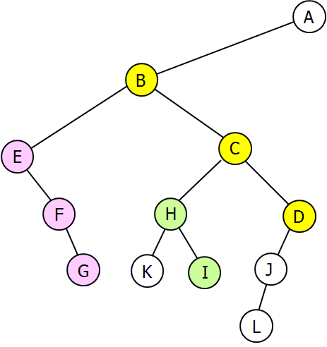
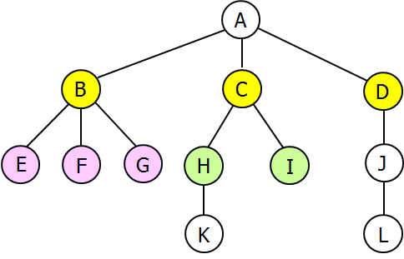
[예제] (a)의 트리를 왼쪽자식-오른쪽형제 표현으로 변환하면, (b)의 트리를 얻으며, (c)는 (b)의 트리를 45° 시계 방향으로 회전시킨 것
(a)
(b)
(c)

Slide 15
8.2 이진 트리
이진트리는 재귀적(순환적)으로 정의된다.
이진트리의 종류와 성질
이진트리의 표현 방법

Slide 16
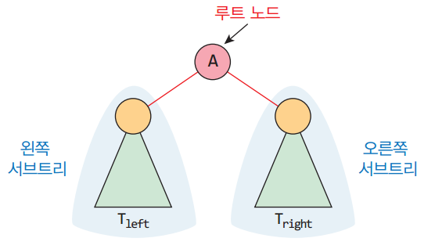
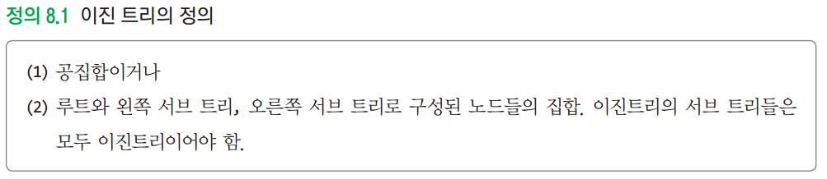
이진 트리
노드들의 집합
모든 노드가 2개의 서브 트리를 갖는 트리
서브트리는 공집합일수 있다.
이진트리는 재귀적(순환적)으로 정의된다.

Slide 17
이진 트리의 분류
포화 이진 트리(full binary tree)
트리의 각 레벨에 노드가 꽉 차있는 이진트리
노드의 번호

Slide 18
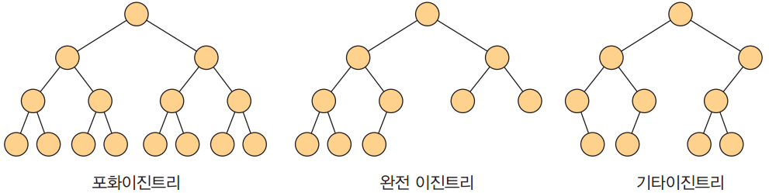
이진 트리의 분류
완전 이진 트리(complete binary tree)
높이가 h일 때 레벨 1부터 h-1까지는 노드가 모두 채워짐
마지막 레벨 h에서는 왼쪽부터 노드가 순서대로 채워짐
이진 트리 예

Slide 19
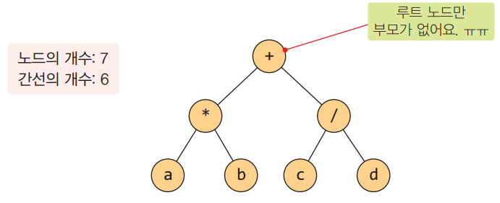
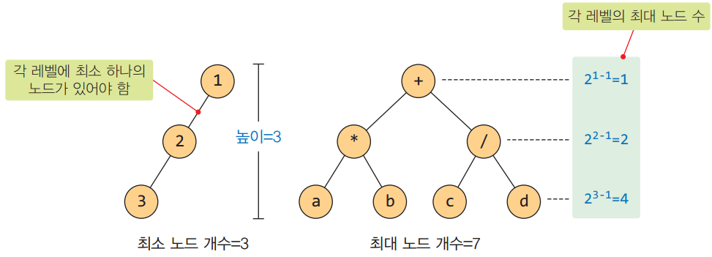

이진 트리의 성질
노드의 개수가 n개이면 간선의 개수는 n-1
레벨 k에 있는 최대 노드 수 = 2^{k} , k = 0, 1, 2, ☹
높이가 $h$이$면 h$ ~ $2^{h}−1$개의 노드를 가짐

Slide 20
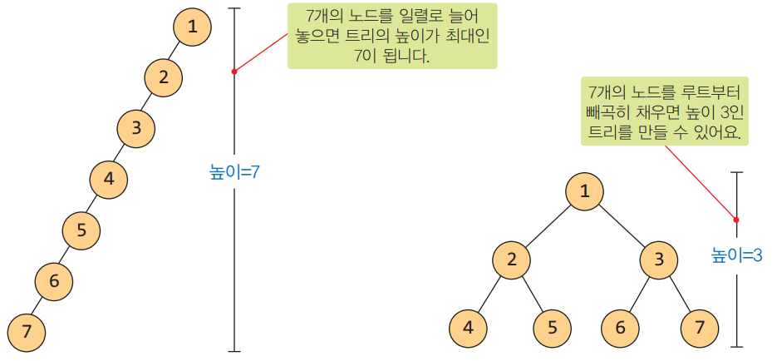

이진트리의 성질
n개 노드의 이진 트리 높이: $\left\lceil \log_{2}(n+1)\right\rceil \sim n$
$(\left\lceil \log_{2}\left(n+1\right)\right\rceil =\left\lfloor \log_{2}n\right\rfloor +1$)

Slide 21
이진트리의 성질
n개의 노드를 가지는 이진트리에서 차수가 0인 노드 수를 n₀, 차수가 2인 노드 수를 n₂라 할 때,
n₀ = n₂ + 1이다.
n₀ = 1
n₂ = 0
1
2
3
n₀ = 4
n₂ = 3
4
1
5
2
3
6
7
4
5
6
7

Slide 22
이진트리의 표현 1: 배열표현법 1 - 1
배열표현법 1
이진트리를 dummy 노드를 추가하여 완전이진트리 형태로 만듬
각 노드에 번호를 붙여서 (레벨이 낮은 노드들 부터 높은 노드들 순서대로, 같은 레벨은 노드들은 왼쪽부터 오른쪽으로 1부터 (혹은 0부터) 차례대로 번호를 붙임) 그 번호를 배열의 인덱스로 하여 노드의 데이터를 배열에 저장하는 방법
n: 노드수
노드 번호가 i인 노드의 왼쪽 자식 노드 번호: 2i (단, 2i <= n)
노드 번호가 i인 노드의 오른쪽 자식 노드 번호: 2i+1 (단, 2i+1 <= n)
노드 번호가 i인 노드의 부모 노드 번호: i/2 (단, i ≠ 1)

Slide 23
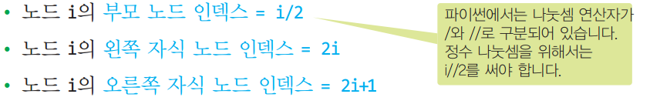
이진트리의 표현 1: 배열표현법 1 - 1
배열표현법 1
이진트리를 dummy 노드를 추가하여 완전이진트리 형태로 만듬
각 노드에 번호를 붙여서 (레벨이 낮은 노드들 부터 높은 노드들 순서대로, 같은 레벨은 노드들은 왼쪽부터 오른쪽으로 1부터 (혹은 0부터) 차례대로 번호를 붙임) 그 번호를 배열의 인덱스로 하여 노드의 데이터를 배열에 저장하는 방법
빈칸이 많이 있을 수 있다

Slide 24
이진트리의 표현 1: 배열표현법 1 - 2
0
A
노드에 번호를 0부터 n-1까지 붙힌다:
root는 0번
Level by level, 같은 level은 왼쪽부터 오른쪽으로
1
B
2
C
3
D
4
E
5
F
6
G
H
I
J
K
7
8
9
10
파이썬 리스트에 저장된 이진트리
0 | 1 | 2 | 3 | 4 | 5 | 6 | 7 | 8 | 9 | 10 | 11 | 12
a
A | B | C | D | E | F | G | H | I | J | K

Slide 25
a[i]의 부모는 a[(i-1)//2]에 있다. 단, i > 0이다.
a[i]의 왼쪽자식은 a[2i+1]에 있다. 단, 2i+1 < n이다.
a[i]의 오른쪽자식은 a[2i+2]에 있다. 단, 2i + 2 < n이다.
E의 부모는 a[(4-1)//2] = a[1]에 있는 B
E의 왼쪽과 오른쪽자식은 각각 a[2x4+1] = a[9]과 a[2x4+2] = a[10]에 저장된 J와 K
0 | 1 | 2 | 3 | 4 | 5 | 6 | 7 | 8 | 9 | 10 | 11 | 12
a
A | B | C | D | E | F | G | H | I | J | K

Slide 26
편향이진트리
A
A
B
B
C
C
D
D
E
E
0 | 1 | 2 | 3 | 4 | 5 | 6 | 7 | 8
15
31
 | A |  | B |  |  |  | C |  |  |  |  | D |  |  |  | E
0 | 1 | 2 | 3 | 4 | 5 | 6 | 7 | 8
16
 | A | B |  | C |  |  |  | D |  |  |  |  |  |  |  | E
편향(Skewed)이진트리를 배열에 저장하는 경우, 트리의 높이가 커질 수록 메모리 낭비가 심화됨

Slide 27
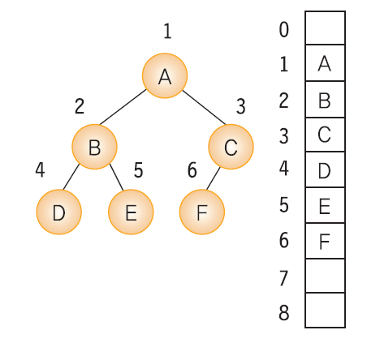
이진트리의 표현 2: 배열표현법 2
root
0
 | data | left | right
[0] | A | 1 | 2
[1] | B | 3 | 4
[2] | C | 5 | -
[3] | D | - | -
[4] | E | - | -
[5] | F | - | -
[6] | - | - | -

Slide 28
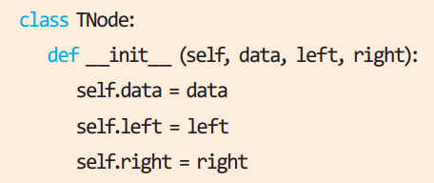
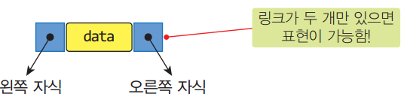
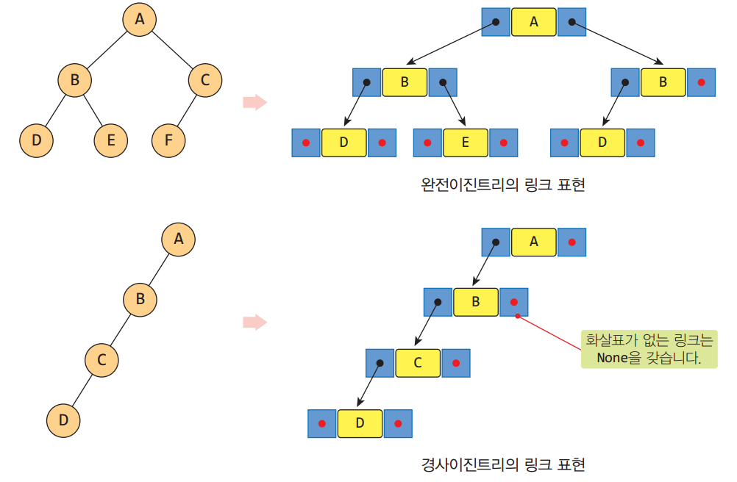
이진트리의 표현 3: 연결구조(링크) 표현법
부모노드가 자식노드를 참조하로록 함
class TNode:
def __init__(self, data, left=None, right =None):
self.data = data
self.left = left
self.right = right
class BinaryTree:
def __init__(self):
self.root = None

Slide 29
8.3 이진트리의 연산
순회 (traversal)
전위 순회 (preorder traversal)
중위 순회 (inorder traversal)
후위 순회 (postorder traversal)
레벨 순회 (levelorder traversal)
높이
전체 노드 개수
단말 노드의 수

Slide 30
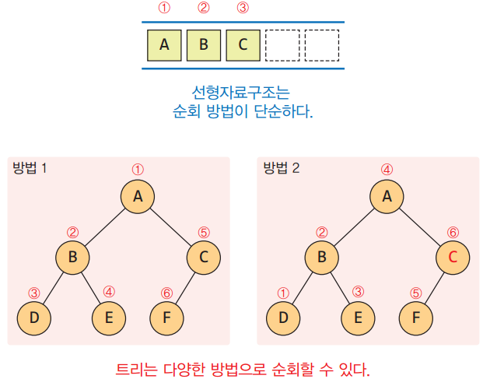
순회(traversal)
순회(traversal)
트리에 속하는 모든 노드를 한 번씩 방문하는 것
선형 자료구조는 순회가 단순
트리는 다양한 방법이 있음

Slide 31
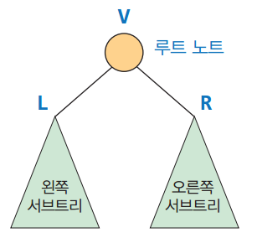
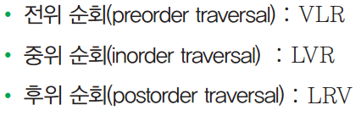
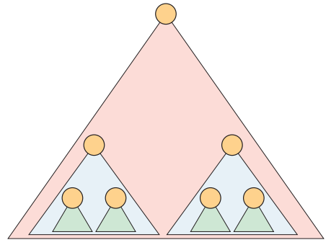
이진트리의 기본 순회
전체 트리나 서브 트리나 구조는 동일

Slide 32
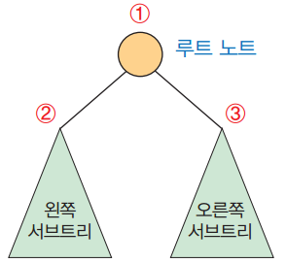
전위 순회
루트 → 왼쪽 서브트리 → 오른쪽 서브트리
응용 예
노드의 레벨 계산ft
구조화된 문서 출력
class BinaryTree:
def __init__(self):
self.root = None
def preorder(self):
self._pre_order(self.root)
def _subtreePreorder(self, p):
if p is not None:
print(p.data)
self._subtreePreorder(p.left)
self._subtreePreorder(p.right)

Slide 33
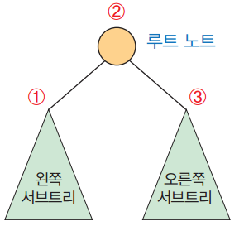
중위 순회
왼쪽 서브트리 → 루트 → 오른쪽 서브트리
응용 예
정렬
class BinaryTree:
def __init__(self):
self.root = None
def inorder(self):
self._subtreeInorder(self.root)
def _subtreeInorder(self, p):
if p is not None:
self._subtreeInorder(p.left)
print(p.data)
self._subtreeInorder(p.right)

Slide 34
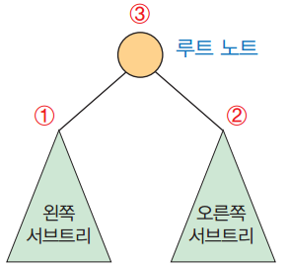
후위 순회
왼쪽 서브트리 → 오른쪽 서브트리 → 루트
응용 예
폴더 용량 계산
class BinaryTree:
def __init__(self):
self.root = None
def postorder(self):
self._subtreePostorder(self.root)
def _post_order(self, p):
if p is not None:
print(p.data)
self._subtreePostorder(p.left)
self._subtreePostorder(p.right)

Slide 35
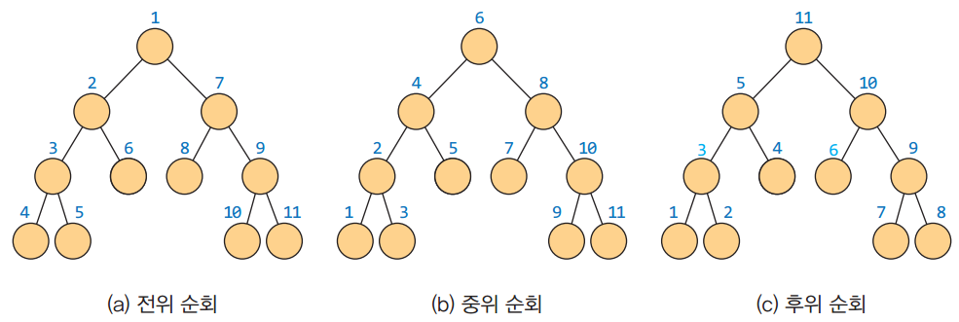
순회 방법에 따른 노드 방문 순서

Slide 36
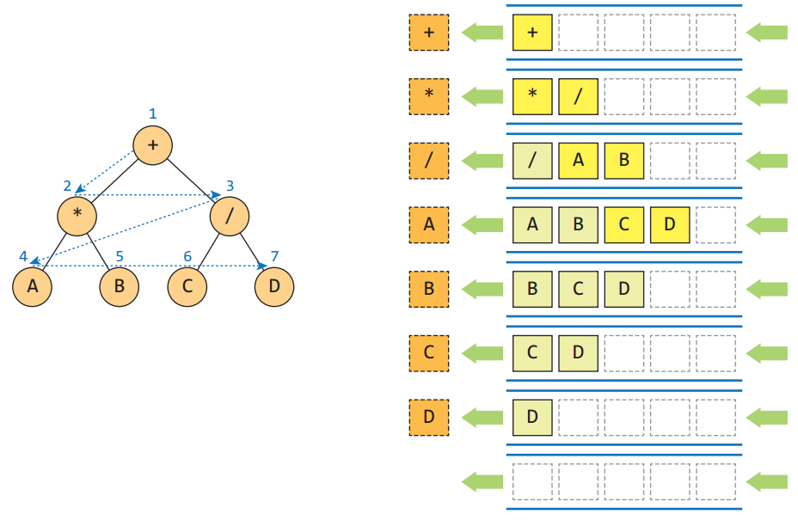
레벨 순회
노드를 레벨 순으로 검사하는 순회방법
큐를 사용해 구현
순환을 사용하지 않음

Slide 37
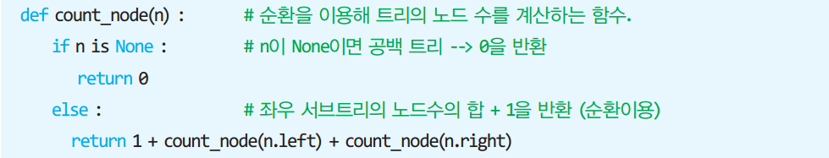
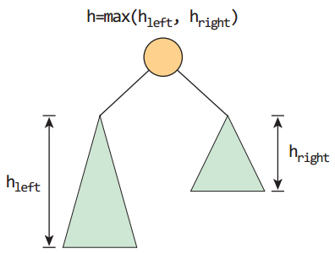
이진트리연산: 높이
높이
단말 노드의 수
class BinaryTree:
def __init__(self):
self.root = None
def height(self):
return self._subtreeHeight(self.root)
def _subtreeHeight(self, p):
if p is None:
return 0
else:
hleft = self._subtreeHeight(p.left)
hright = self._subtreeHeight(p.right)
return max(hleft, hright)+1

Slide 38
